Slide 1
Begrepsbasert oversettelse av SNOMED CT
Trine Angelskår, 28. april 2021
Snomed CT-teori

Slide 2
Oversikt
Felles språk
Hva er terminologi?
Hva er Snomed CT?
Terminologi vs. klassifikasjon
Snomed CT-teori
Snomed CT-komponenter
Begrepsmodellen
Se i browseren sammen
Oppgaver
Oppgavepause 10 min
Gjennomgang av oppgaver
Språklige retningslinjer
Oppsummering og avslutning

Slide 3
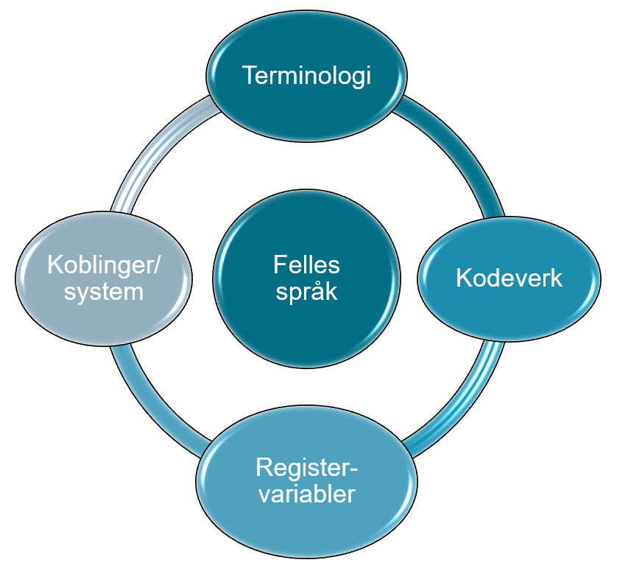
Felles språk i helse- og omsorgssektoren

Slide 4
Felles språk | Hva er det?
Med Felles språk menes en helsefaglig terminologi som skal brukes til strukturert dokumentasjon av informasjon knyttet til helsehjelp, samt relasjonene som binder den til andre kodeverk og registervariabler.
Informasjon som benyttes i pasientforløp skal kunne gjenbrukes etter å ha vært registrert én gang, og de forskjellige terminologier og kodeverk skal benyttes til
det formål de er tiltenkt.

Slide 5
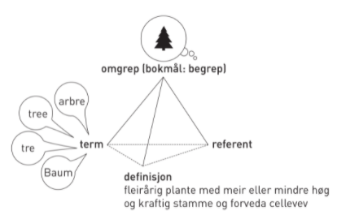
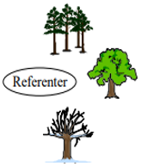
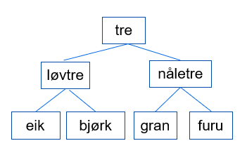
Hva er terminologi?
Ord, uttrykk – termer -- innen et fagfelt, emne
Et fagområde som tar for seg begreper, definisjoner (relasjoner) og termer.
Formål: å lette kommunikasjon innen et fagfelt ved at alle er enige om hva de snakker om
Gjenstander (fysiske eller abstrakte): referenter
Terminologien er opptatt av systematisering og beskrivelsene av referentene.
For å beskrive referenter bruker man kjennetegn – f.eks hva referenten er laget av, består av, utseende, hva de brukes til etc.
Når referenter beskrives blir de til abstraksjoner som kan grupperes etter felles kjennetegn –> begrep
Begrep – abstrakt, forestilling, idé
Relasjoner mellom begrepene – hierarkisk struktur – overordnede/underordnede begreper og gruppering etter kjennetegn –> begrepssystemer
Term/beskrivelse – ord eller frase, merkelapper på begrepene. Det som gjør oss i stand til å bruke begrepene i kommunikasjon.

Slide 6
Hva er SNOMED CT?
Snomed CT er den mest omfattende kliniske terminologien på det internasjonale markedet i dag. Består av ca 350.000 begreper.
Primært utviklet for å dokumentere detaljert, strukturert pasientrelatert data i elektroniske pasientjournaler og helseregistre
Legger til rette for gjenbruk og analyse av klinisk informasjon
Gjør det mulig å utveksle klinisk informasjon på en strukturert og entydig måte
SNOMED International er en not-for-profit organisasjon eid av medlemslandene
Brukt i mer enn 50 land
I Norge er det Norsk senter for helsefaglig terminologi som forvalter SNOMED CT

Slide 7
SNOMED CTs funksjon i Felles språk…
… som babelfisken i Hitchhiker’s Guide to the Galaxy

Slide 8
Terminologi vs klassifikasjon| Utviklet for ulike formål
Snomed CT
ICD-10
Utviklet for å dokumentere et bredt spekter av detaljert, klinisk informasjon i en EPJ
diagnoser, prosedyrer, testresultater fra laboratorier, pleieplaner, etc
Begrepene defineres i henhold til sitt meningsinnhold
hierarki og karakteristikker (attributer)
Polyhierarkisk struktur
Hvert begrep kan ha flere foreldre
Ikke uttømmende
Ingen residualkategorier
Laget for statistikk
Overvåke sykdom og dødsårsaker i samfunnet – på et overordnet nivå
Kodene er gjensidig ekskluderende
Organisert i kategorier som ikke overlapper
Monohierarkisk struktur
Hver kode har kun én forelder
Klassifikasjonen er uttømmende
Inneholder alt (residualkategorier – ikke klassifisert annet sted)

Slide 9
SNOMED CT-teori | Innholdskomponenter
BEGREPER
BESKRIVELSER
RELASJONER

Slide 10
Snomed CT-begrep
En klinisk idé eller forestilling med en unik numerisk ID

Slide 11
Snomed CT-beskrivelser
En term som er lesbar for mennesker og som er lenket til den unike numeriske begreps-ID-en
FSN
Myocardial infarction
(disorder)
751689013
SYN
PT
Myocardial infarction
37436014
AT
SYN
Cardiac infarction
37442013
AT
SYN
Heart attack
37333015
AT
SYN
MI – myocardial infarction
3726632018
SYN
39161000202116
PT
hjerteinfarkt

Slide 12
Snomed CT-beskrivelser
begreps-id
beskrivelse
type beskrivelse
akseptabilitet (US English Language Ref set)
myocardial infarction (disorder)
fullstendig spesifisert navn (FSN)
myocardial infarction
foretrukket
22298006
infarction of heart
akseptert
cardiac infarction
heart attack
MI – myocardial infarction
synonym

Slide 13
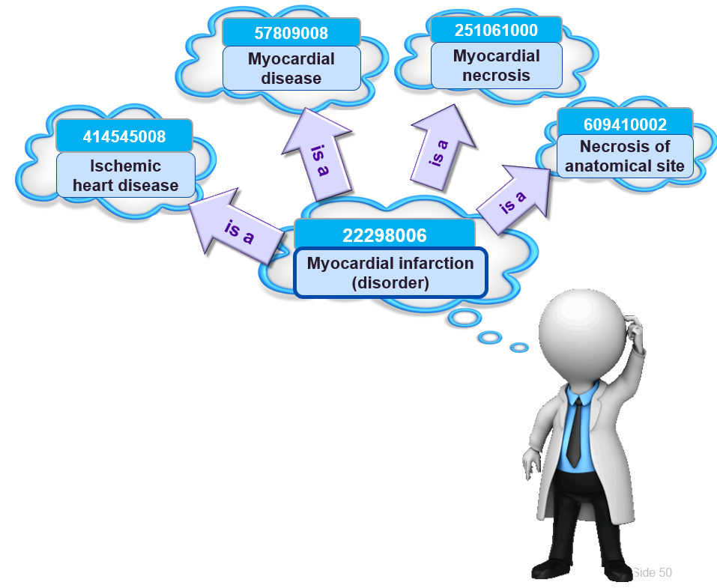
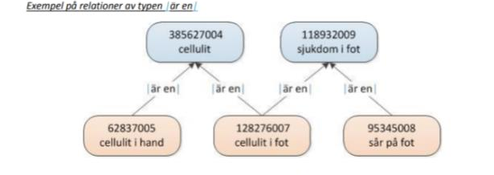
Snomed CT-relasjoner 1/2
|er en|-relasjoner
kobler et begrep til et mer generelt/overordnet begrep
Målbegrep
Målbegrep
Kildebegrep
Kildebegrep

Slide 14
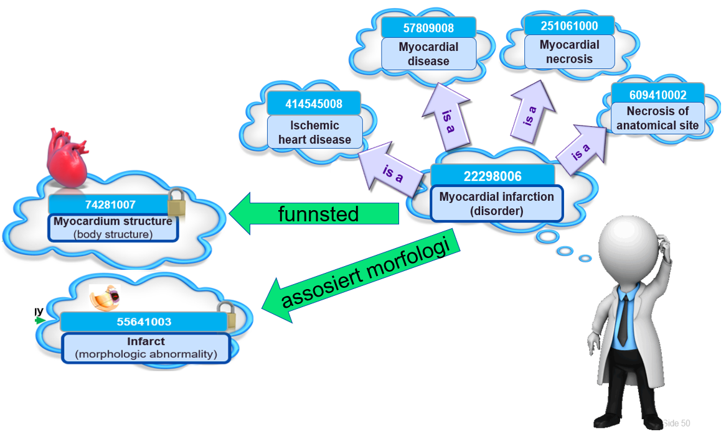
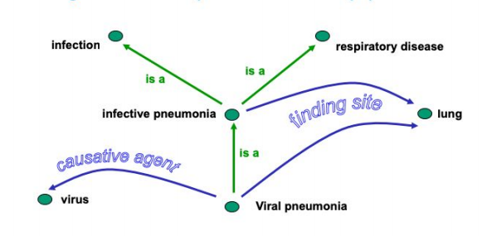
Snomed CT-relasjoner 2/2
attributtrelasjoner – angir egenskaper ved et begrep
Koblingen mellom ulike begreper og attributter utgjør til sammen begrepets formelle definisjon

Slide 15
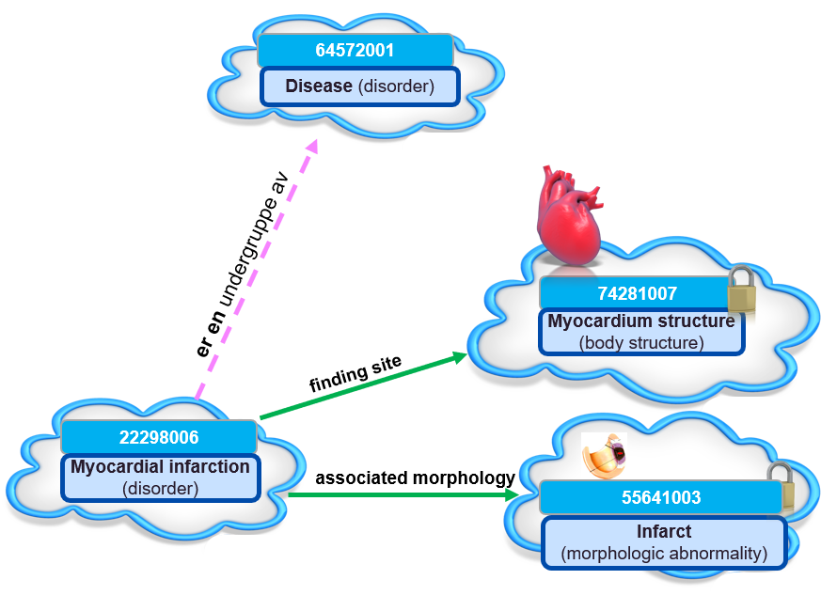
Snomed CT-relasjoner 2/2
attributtrelasjoner – angir egenskaper ved et begrep
Koblingen mellom ulike begreper og attributter utgjør til sammen begrepets formelle definisjon

Slide 16
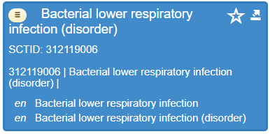
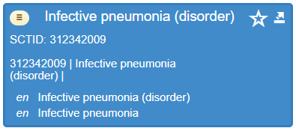
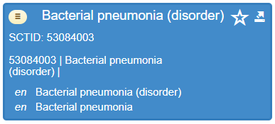
SNOMED CT – et begrep med relasjoner

Slide 17
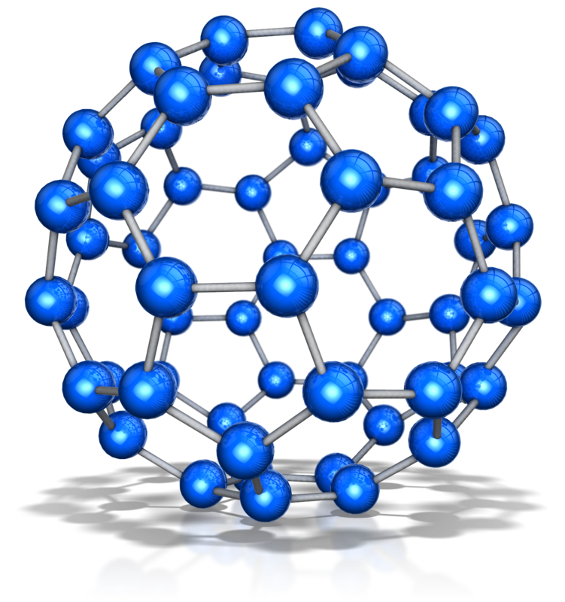
Begrepsmodellen
Angir reglene for hvordan begreper kan defineres
Spesifiserer strukturen på hierarkiet |er en|-relasjoner
Spesifiserer hvilke attributter og attributtverdier som kan brukes i de ulike hierarkiene attributt-relasjoner

Slide 18
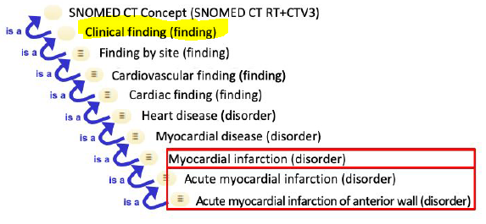
Snomed-hierarkiet
22298006 |Myocardial infarction (disorder)|
topphierarki

Slide 19
De 19 topphierarkiene i Snomed CT (1/2)
Engelsk | Norsk | Eksempel
Body structure (body structure) | Kroppsstruktur | Normale og unormale anatomiske strukturer. F.eks: hjerte, endokrine kjertler eller vaskulær misdannelse
Clinical finding (finding) | Klinisk funn | Resultat av klinisk observasjon, evaluering eller vurdering. Både normale og unormale funn. F.eks: normal pust, vondt i hodet, astma eller hjerteinfarkt
Environment or geografic location (environment/location) | Sted eller geografisk område | Representerer ulike typer miljøer samt navngitte, geografiske steder. F.eks: intensivavdeling, Spania.
Event (event) | Hendelse | Hendelser som ikke er prosedyrer eller inngrep. F.eks: oversvømmelse, jordskjelv
Observable entity (observable entity) | Observerbar forekomst | Noe som kan observeres og som representerer et spørsmål eller vurdering som kan gi et svar eller resultat. F.eks systolisk blodtrykk, farge på regnbuehinne, kjønn.
Organism (organism) | Organisme | Organismer som er viktig innen medisin – som mikroorganismer, dyr og planter. F.eks. genus streptococcus, meticillinresistent stafylokokk, golden retriever, amaryllis.
Pharmaceutical/biologic product (product) | Farmasøytisk eller biologisk produkt | Representerer legemidler – amoxicillin kapsel, paracetamol + kodein, tablett
Physical force (physical force) | Ekstern kraft | Fysiske faktorer/krefter som kan forårsake skader F.eks: friksjon, stråling, brann
Physical object (physical object) | Fysisk gjenstand | Naturlige og kunstige gjenstander F.eks: rullator, implantat, bandasje
Procedure (procedure) | Prosedyre | Prosedyrer er alle former for aktivitet som utføres innen helse og omsorg F.eks: appendektomi, injeksjon, fysioterapi, opplæring

Slide 20
De 19 topphierarkiene i Snomed CT (2/2)
Engelsk | Norsk | Eksempel
Qualifier value (qualifier value) | Bestemmelsesverdi | Dette hierarkiet består av attributtverdier som brukes i å modellere konsepter F.eks. venstre, unormalt resultat, sort.
Record artifact (record artifact) | Dokumentasjon | Innhold som er laget for å gi andre informasjon om journalhendelser eller rådende omstendigheter. F.eks: journaloppføring, fødselsattest
Situation with explicit context (situation) | Begrep med eksplisitt kontekst | Kliniske funn og prosedyrer som oppgir en eksplisitt kontekst. F.eks: planlagt endoskopi. Kan referere til annen person enn pasienten oppgitt i journalen. F.eks: forekomst av glaukom i familien. Kliniske funn eller prosedyrer som har blitt oppdaget/skjedd på et tidligere tidspunkt. F.eks: tidligere tilfelle av hjerteinfarkt
SNOMED CT Model Component (metadata) | Snomed CT-metadata | Metadata som støtter SNOMED CT-utgivelser.
Social context (social context) | Sosiale forhold | Sosiale forhold og omstendigheter som er av betydning for helsevesenet. F.eks: yrke, religion
Special concept (special concept) | Inaktiverte begrep og navigeringsbegrep | Begrep som ikke har noen funksjon i den formelle logikken for begrepsmodellen i SNOMED CT.
Specimen (specimen) | Prøvemateriale | Prøvemateriale (som regel fra) en pasient. F.eks: urinprøve, hudbiopsi
Staging and scales (staging scale) | Stadieinndeling og skala | Estimeringsskalaer og systemer for stadieinndelinger. F.eks: Glasgow coma scale, Dukes staging system.
Substance (substance) | substans | Generelle stoffer, de kjemiske bestanddelene i farmasøytiske/biologiske produkter, kroppsvæsker, næringsstoffer og diagnostiske substanser. F.eks: metan, insulin, albumin.

Slide 21
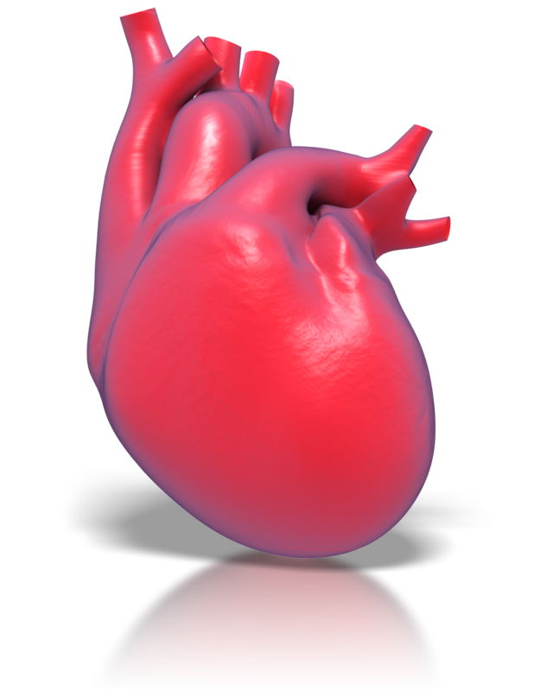
Kroppsstuktur-hierarkiet i begrepsmodellen
SEP (structure-entire-part)-modellen
Struktur (structure) er den mest generelle måten å referere til et organ, kroppssystem eller anatomisk enhet.
Hele (entire) refererer til et komplett organ, kroppssystem eller anatomisk enhet
Del (part) refererer til en del av et organ, kroppssystem eller anatomisk enhet.

Slide 22
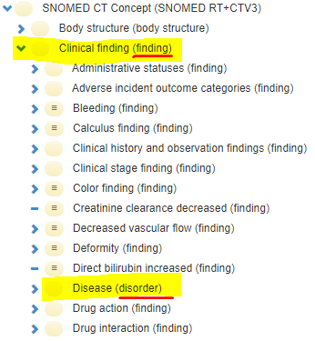
Kliniske funn har et stort hierarki under seg – Sykdommer
Finding: normale og unormale funn
Eks: |normal hjerterytme (finding)|
Disorder: unormale kliniske tilstander som varer over tid. Har en underliggende patologisk prosess.
Eks: |høyt blodtrykk (disorder)|
|Hearing loss (disorder)| vs |Hearing worse (finding)|
I de fleste tilfeller følger emneknaggen (semantic tag) videre ned i subhierarkiene. Det finnes unntak, for eksempel kliniske funn.
Under dette hierarkiet er det et annet stort hierarki av sykdommer (10 000), og disse begrepene har en annen emneknagg (semantic tag) disorder.

Slide 23
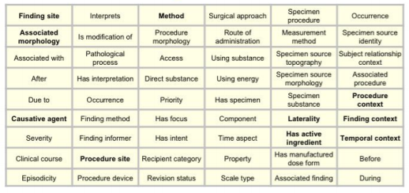
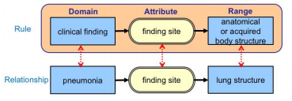
Begrepsmodellen for attributt-relasjoner
I SNOMED CT brukes attributter for å spesifisere egenskaper hos et begrep. Det finns i dag mer enn 100 definierende attributter for disse begrepsdefinisjonene. Her er noen av de vanligste:
OBS! Attributt-relasjoner kan kun anvendes i henhold til reglene som er beskrevet i begrepsmodellen
Begrepene et attributt kan brukes på kalles attributtets domene (domain)
De tillate begrepsverdiene for hvert attributt kalles attributtets rekkevidde (range)

Slide 24
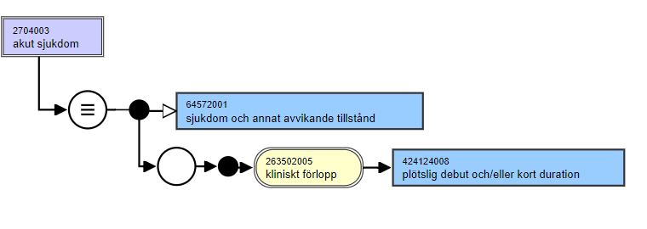
Definerte og primitive begreper
De tre strekene i den gule sirkelen indikerer at begrepet er definert
Forskjellen mellom definerte og primitive begreper er at attributtene i et definert begrep er tilstrekkelige for å skille begrepet fra andre begreper. Det skal altså ikke være mulighet for at begrepet kan misforstås.
«Akutt sykdom» er spesifisert som nettopp en ‘akutt sykdom’. Altså, noe som har oppstått plutselig. «Sykdom» kan være både akutt, ikke akutt eller kronisk

Slide 25
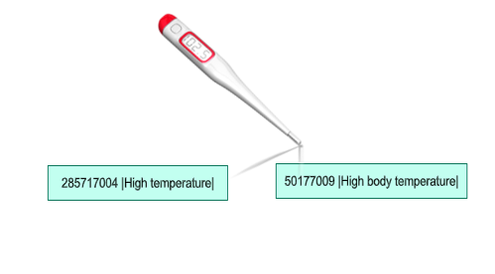
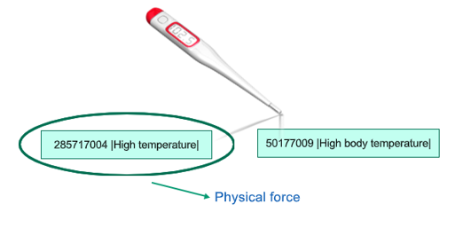
Begreper kan høres like ut
Alltid vurder meningsinnhold og hierarki – ikke bare ordlyden!
Finding

Slide 26
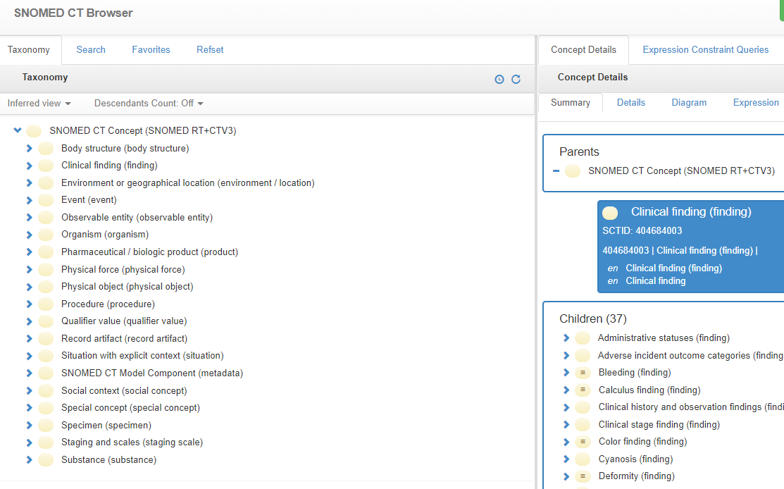
SNOMED CT-browsern
Nå utforsker vi browseren sammen☺
https://browser.ihtsdotools.org
Dailybuild (arbeidsversjon av browseren)

Slide 27
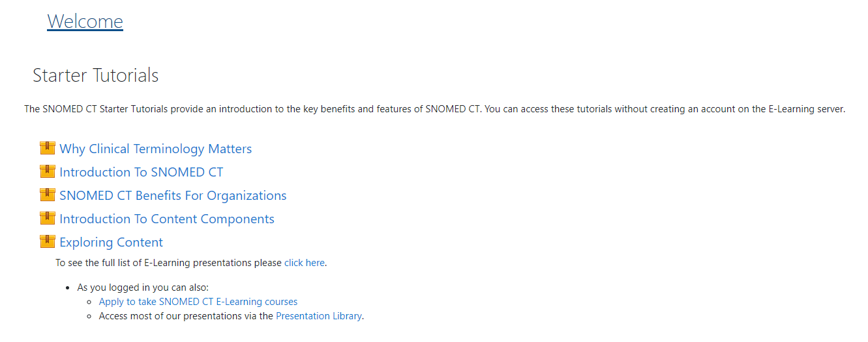
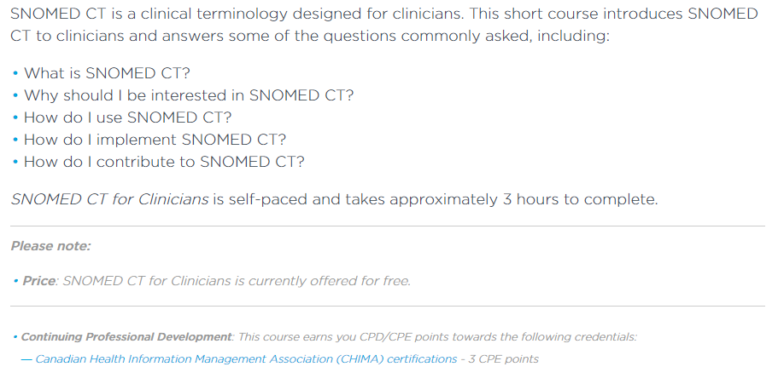
Gratis undervisningsmateriell fra Snomed International
https://elearning.ihtsdotools.org/course/view.php?id=5&section=1
https://courses.ihtsdotools.org/product?catalog=CLI

Slide 28
Oppgave
1. I hvilket hierarki finner vi:
«normal lever» (liver normal)?
«smerte i lever» (liver pain)?
«cyste på lever» (cyst of liver)?
«biopsi av lever» (biopsy of liver)?
«lever»?
2. Finn «brudd i tibia» (fracture of tibia)
Hva er begreps-id-en?
Hva er det fullstendig spesifiserte navnet (FSN)?
Hvilke foreldre har begrepet?
Hvor mange barn har begrepet?
Hvilke attributter har begrepet?
Hvilke attributtverdier har begrepet?

Slide 29
Oppgave
3. Søk etter «appendectomy»:
Hva er begrepets FSN?
Hvilke attributter er forbundet med begrepet?
Hvilke attributtverdier?
4. Søk etter «biopsy of colon»
Hvilke attributter har begrepet?
Hvilke attributter har foreldrebegrepet «procedure of colon»?
Hvilke attributter har underbegrepet «Endoscopic biopsy of colon»?

Slide 30
Oppgave
5. Søk etter «coma due to diabetes mellitus»:
Hva er den svenske foretrukne termen for begrepet?
Hva er den danske foretrukne termen?
Finnes det en norsk beskrivelse for begrepet?
6. Gå tilbake til den internasjonale versjonen. Slå opp SCTId-en: 64033007
Hva er FSN?
Se på barna av dette begrepet. Følger begrepet SEP (structure-entire-part)-modellen?

Slide 31
Takk for i dag!
For spørsmål om Snomed CT, send e-post til
Trine.Angelskar@ehelse.no
Ole.Kristian.Vage@ehelse.no

